Slide 1
Мастер-класс «Книжки-малышки»
Автор:
воспитатель Тельминова А.Р.
МБДОУ «Детский сад № 19 «Лилия»
г. Лесной
2018 год

Slide 2
Пояснительная записка:
Мастер-класс предназначен для совместного занятия родителей и детей раннего возраста
Книжка-раскладушка проста в изготовлении, не требует больших временных и материальных затрат
В ходе совместной со взрослым деятельности дети упражняются в работе с клеем и ножницами
Содержание книжки-малышки позволяет закрепить представления детей о домашних животных и их детенышах
Сделанную книжку-малышку можно перечитывать и играть в загадки
Книжка-самоделка может стать достойным подарком ребенка сверстнику (другу, брату или сестрёнке)

Slide 3
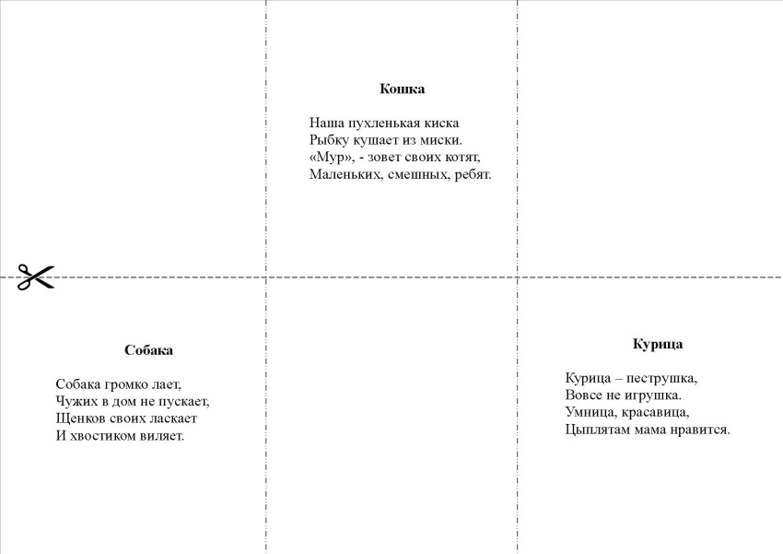
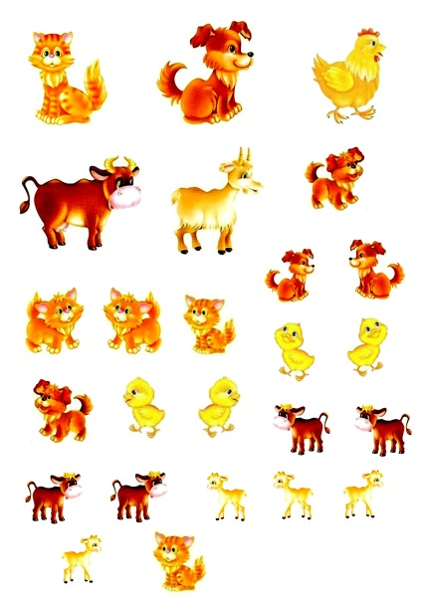
Вам потребуется:
1. Два листа с заготовками будущей книжки
2. Ножницы, клей-карандаш, скотч
Лист 1 (двусторонняя печать)
Лист 2

Slide 4
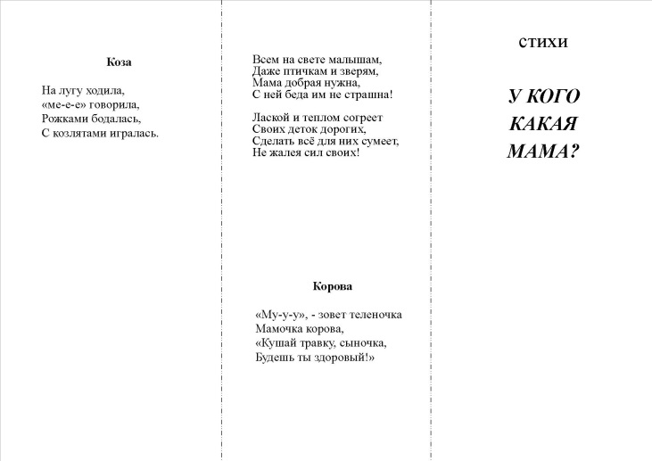
Шаг 1
Распечатываем и разрезаем странички будущей книжки по пунктирной линии на стороне Б
Сторона А
Сторона Б
! При распечатывании листа со стихами будьте внимательны, чтобы текст на стороне Б распечатался в нужном направлении. Используйте функцию «двусторонняя печать»

Slide 5
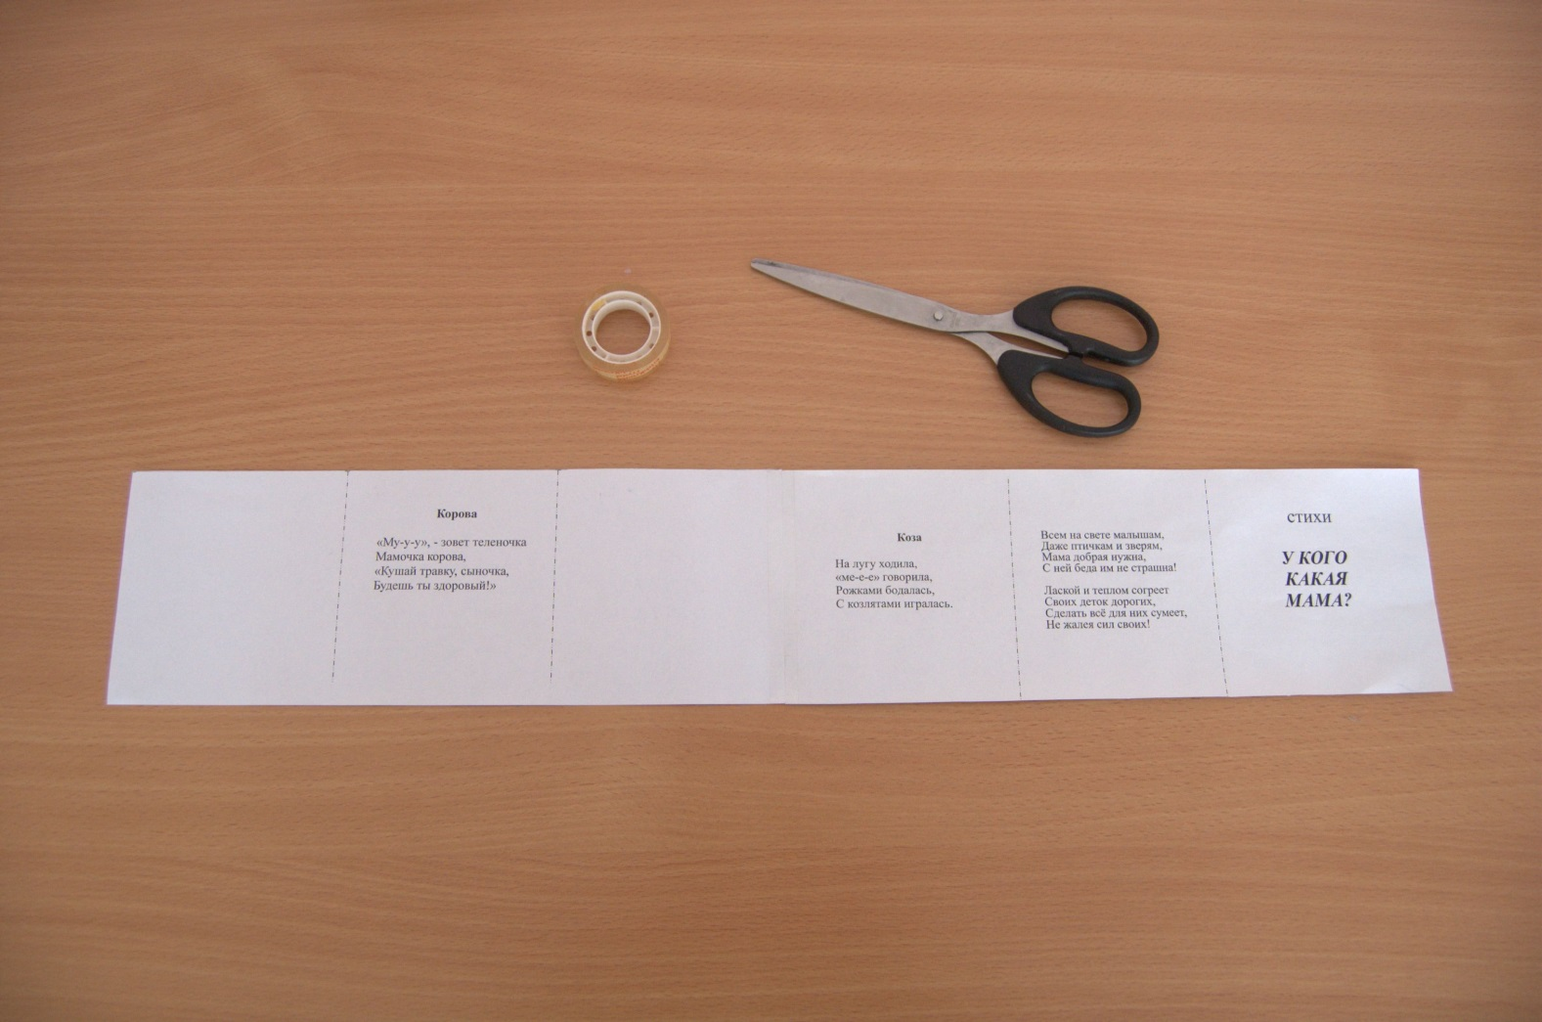
Шаг 2
Склеиваем странички будущей
книжки-малышки

Slide 6
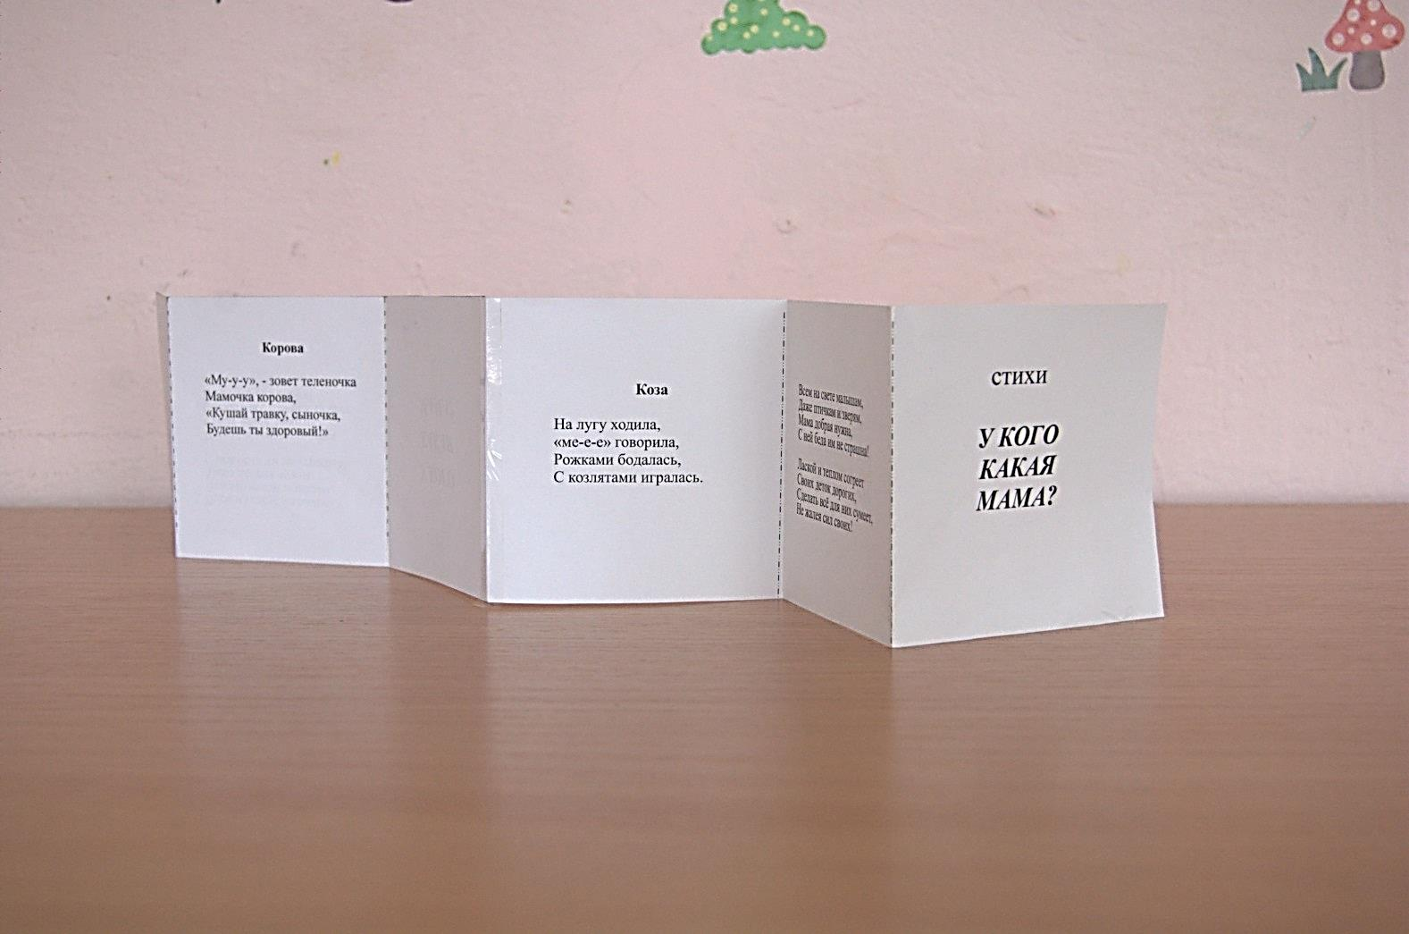
Шаг 3
Сгибаем заготовку по пунктирным линиям

Slide 7
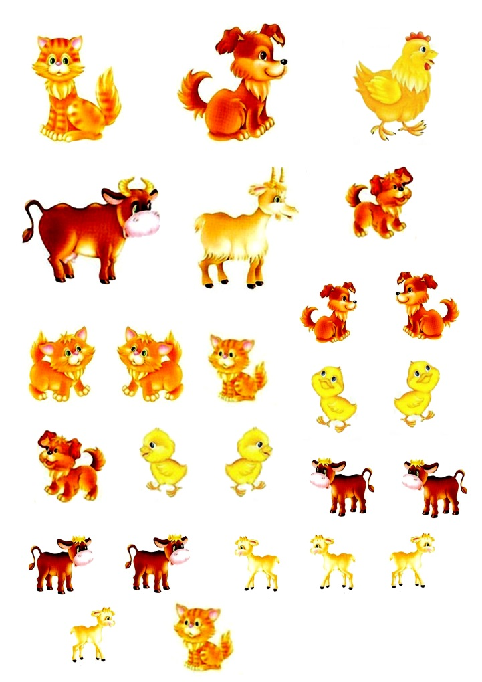
Шаг 4
Распечатываем и вырезаем картинки животных (лист 2)

Slide 8
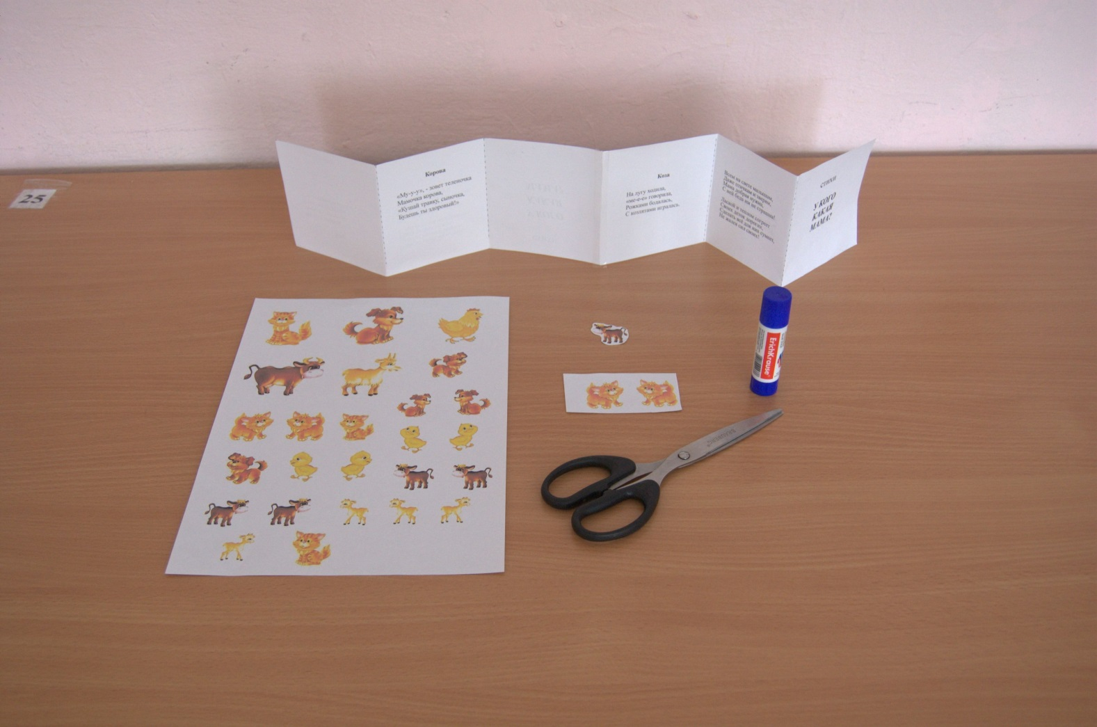
Шаг 5
Приклеиваем картинки-иллюстрации

Slide 9
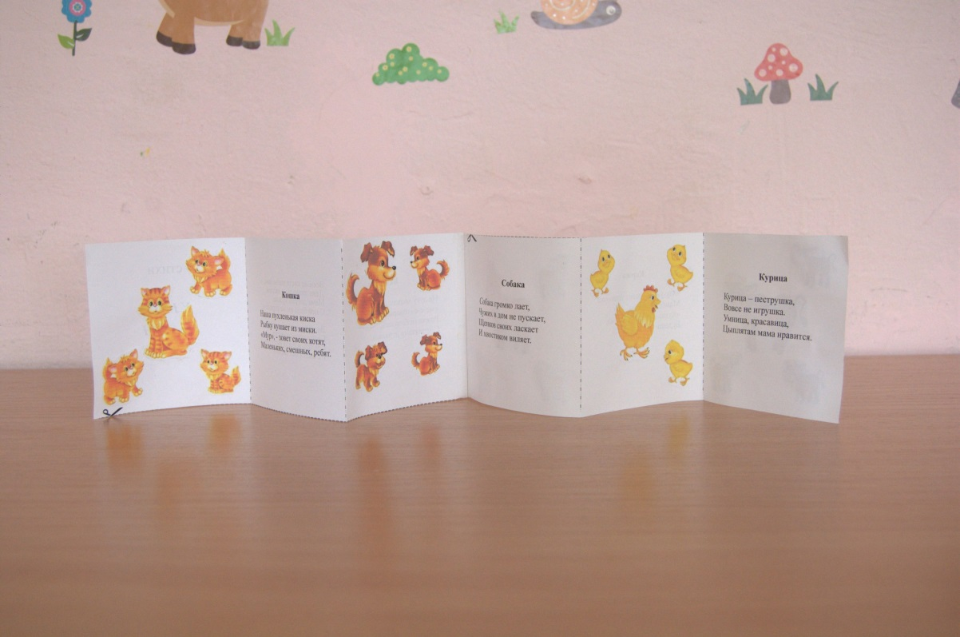
ПОЗДРАВЛЯЕМ!!!
книжка-малышка готова!

